Slide 1
水果识别系统
详细介绍

Slide 2
目录
CONTENTS
1. 系统概述
2. 模型训练
3. 部分代码
4. 效果展示

Slide 3
01
系统概述
相关技术
具备功能
神经网络模型

Slide 4
系统概述
Tensorflow
tensorflow是由google出品的深度学习框架，
2.x版本的tensorflow对代码进行了重构，使用起来更加简洁方便。
本系统使用tensorflow训练了一个两层卷积两层池化的卷积神经网络
和一个基于迁移学习的mobilnet网络，

Slide 5
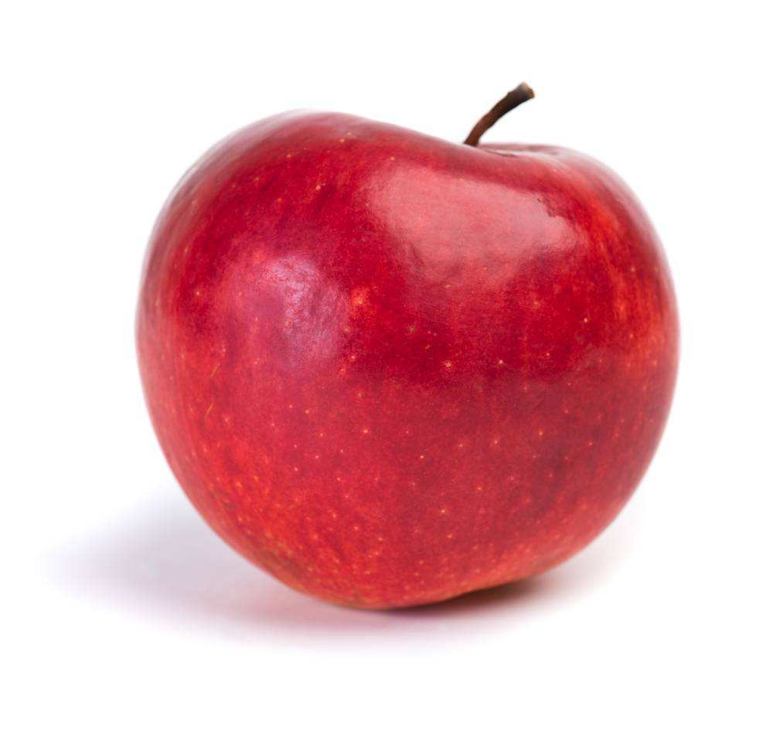
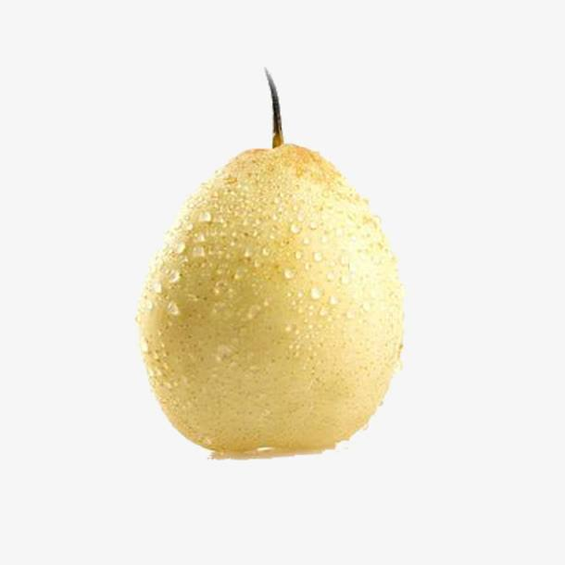
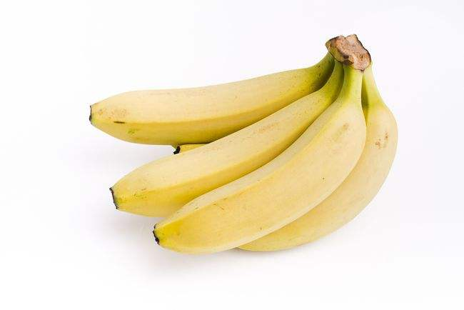

系统概述
具备功能
对输入图片中的的水果进行训练。
可识别图像的种类，例如可以识别是水果，例如苹果，香蕉，梨。

Slide 6
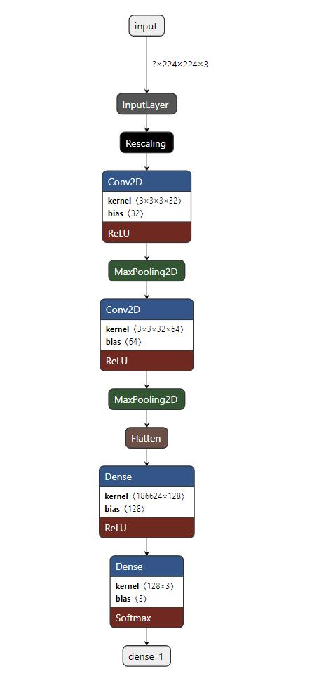
系统概述
神经网络模型

Slide 7
02
模型训练
数据加载
模型加载
模型训练和保存

Slide 8
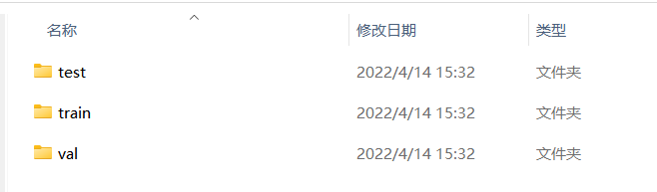
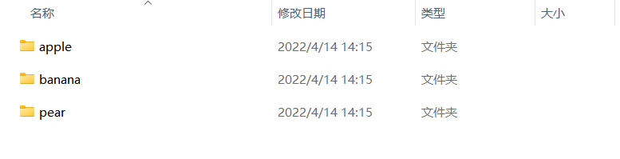
模型训练
数据加载
我们首先将数据分为训练集和测试集和验证集
打开之后按照文件目录存放相应的照片，比如苹果目录下存放的是苹果的照片。

Slide 9
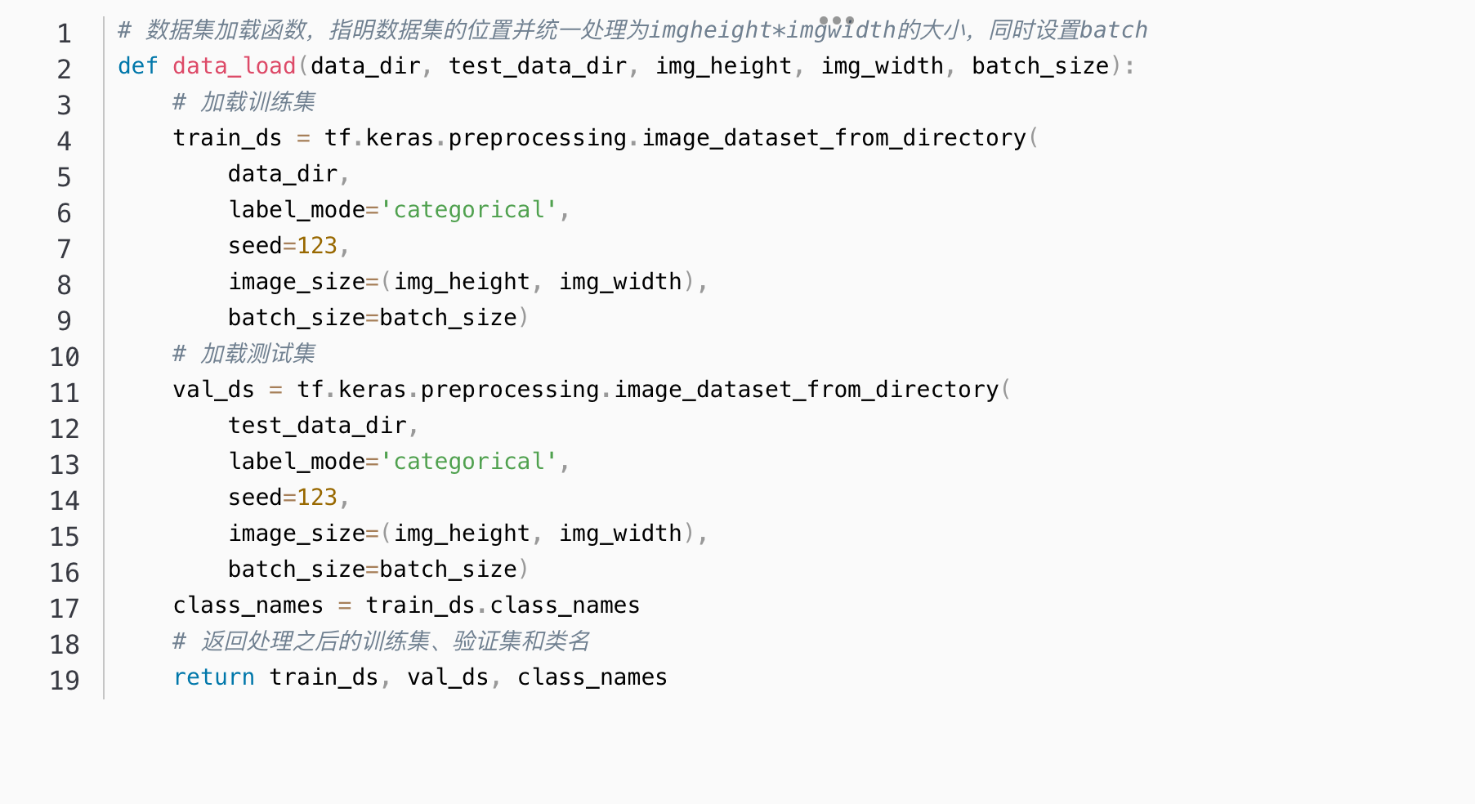
模型训练
数据加载
我们使用tf.keras.preprocessing.image_dataset_from_directory直接从指定的目录中加载数据集并统一处理为指定的大小，代码如下：

Slide 10
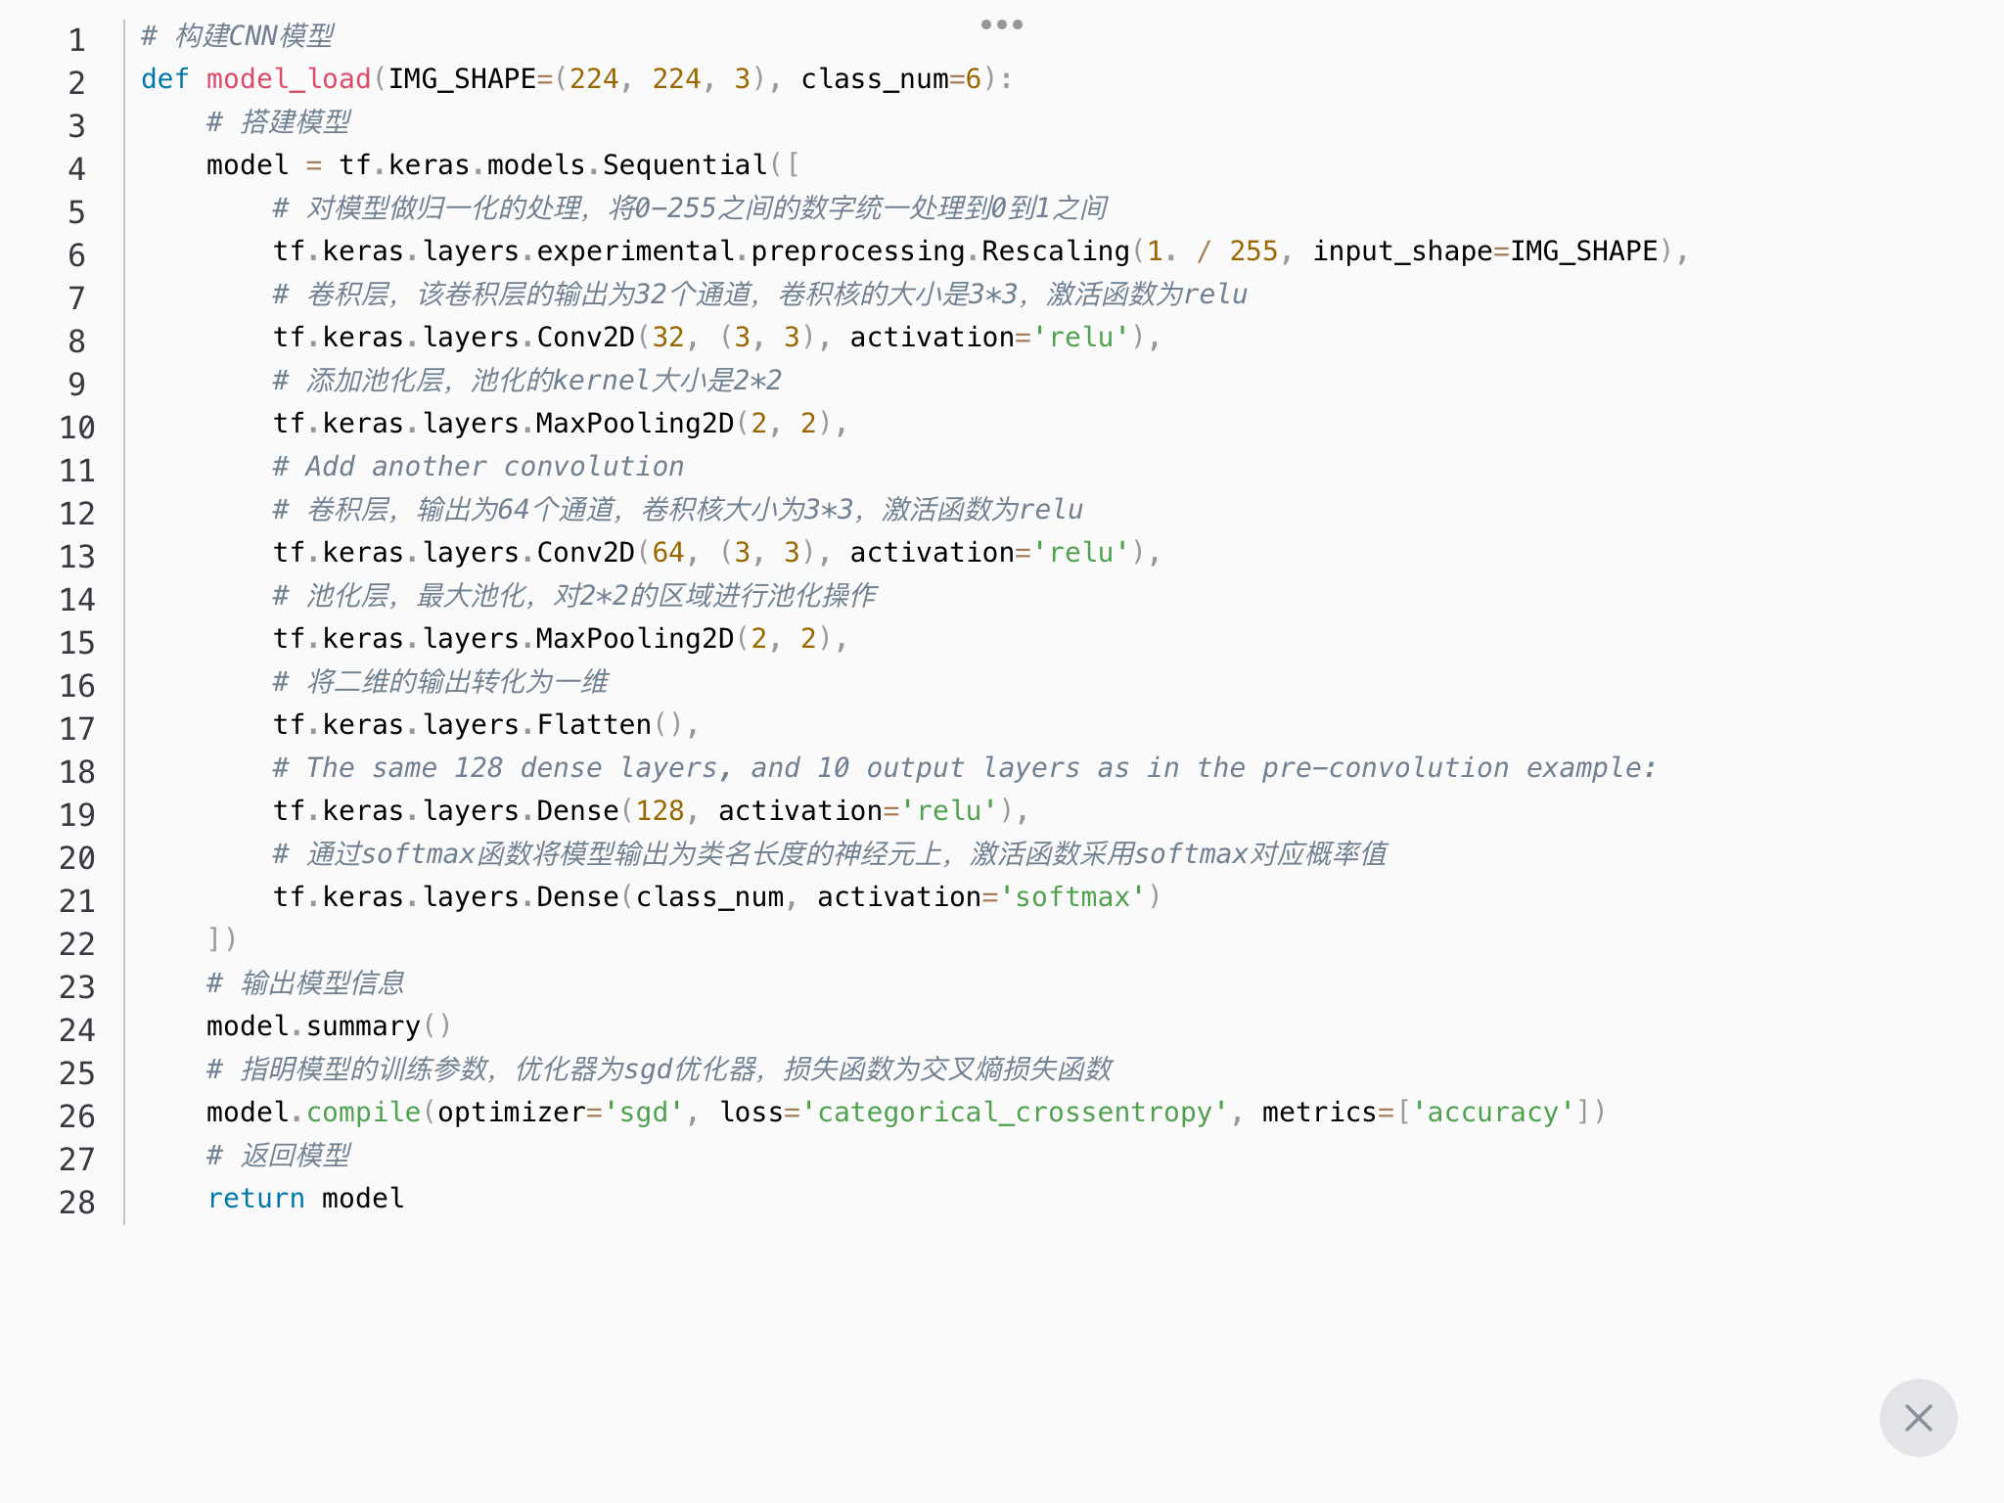
模型训练
模型构建
模型的构建方面我们借助keras来完成，只需要将需要的层叠加到一起，并指明我们所需的优化器和损失函数即可

Slide 11
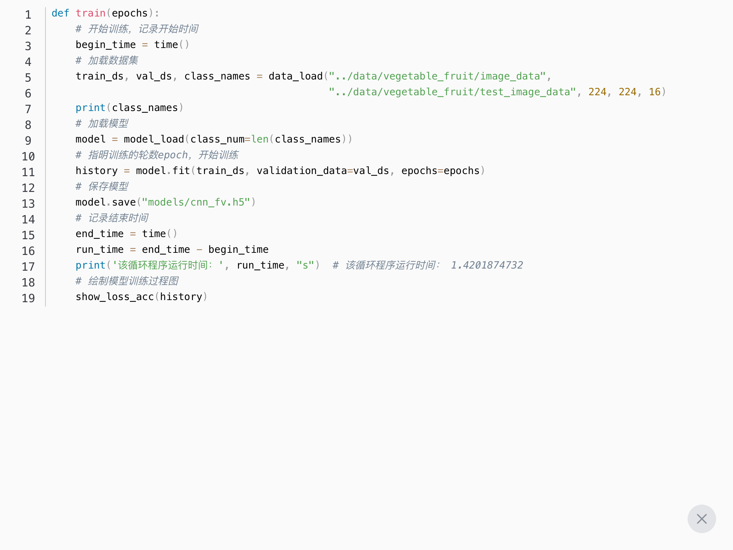
模型训练
模型训练
训练的主流程中，先加载数据，再加载模型，最后将数据送入模型中进行训练，使用的是model.fit函数，可以自由指定训练的轮数，最终模型会保存在models目录下，训练过程中的可视化结果会保存在reuslts目录下

Slide 12
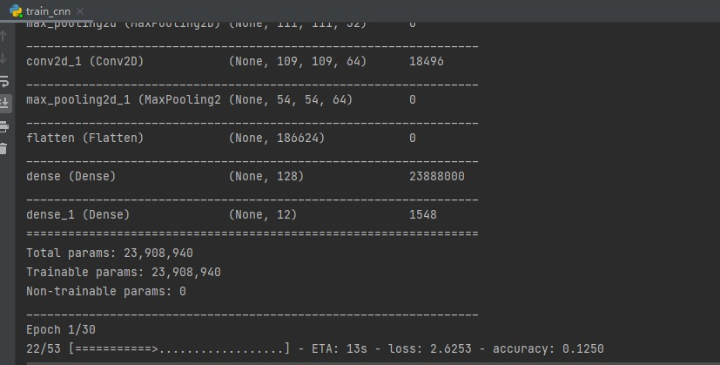
模型训练
模型训练

Slide 13
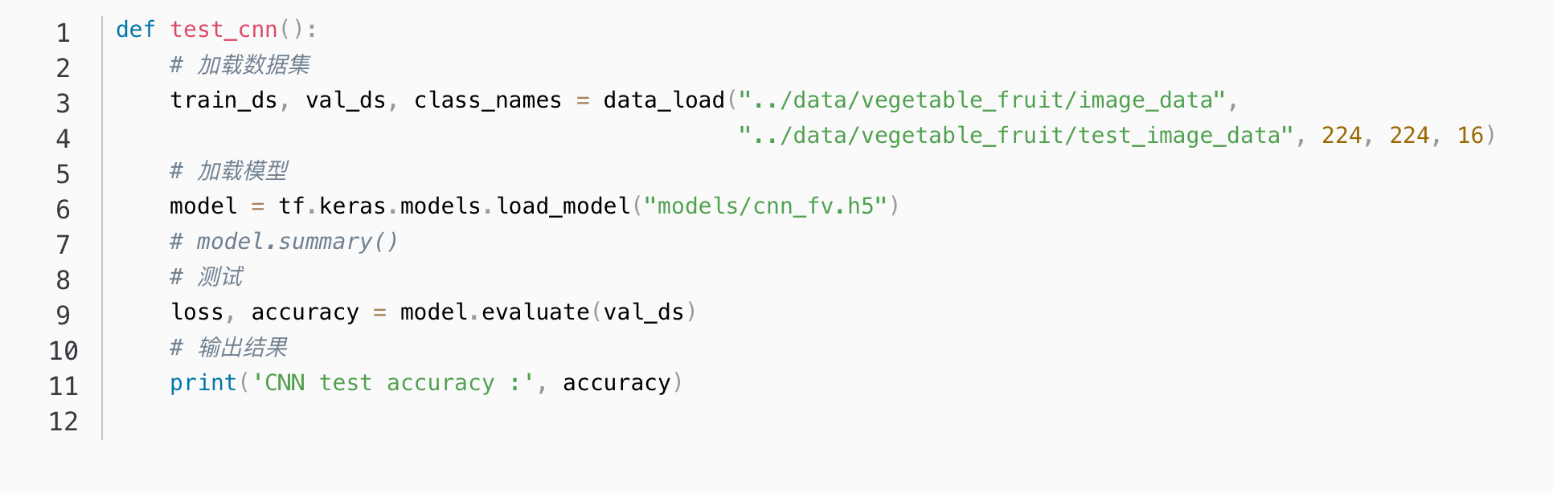
模型训练
模型测试
模型测试和模型训练基本一致，只是在模型加载的部分，直接调用保存好的模型即可，不在进行模型参数的调整，以cnn模型的测试为例，首先加载数据，然后加载模型，最后使用model.evaluate方法对模型进行测试。

Slide 14
03
部分代码
数据集加载
模型构建
展示训练过程
显示训练过程

Slide 15
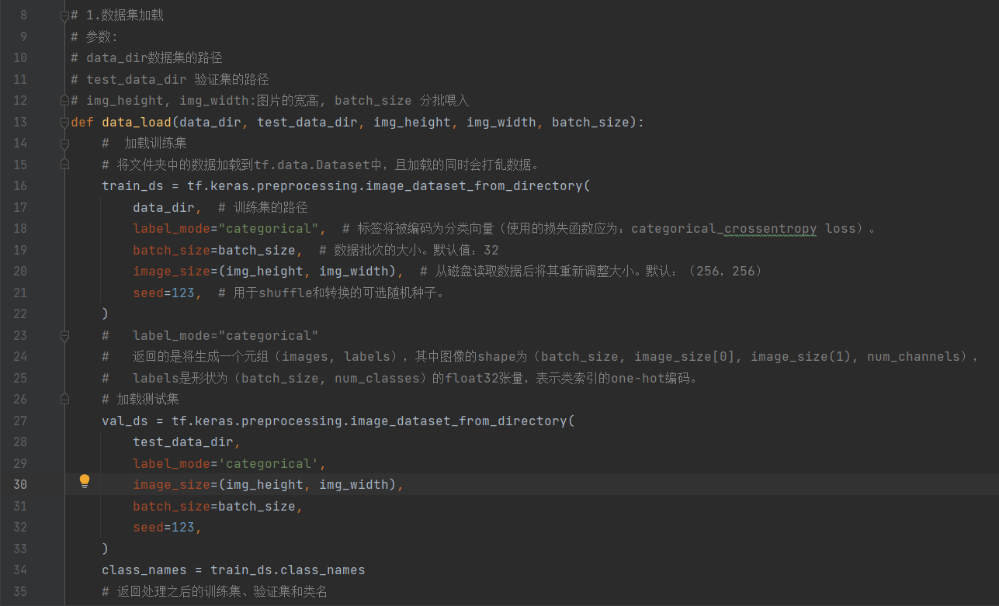
部分代码
数据集加载代码
点击请替换文字内容
请替换文字内容，添加相关标题，修改文字内容，也可以直接复制你的内容到此。请替换文字内容，添加相关标题，修改文字内容，也可以直复制你的内容到此。请替换文字内容，添加相关标题，修改文字内容，也可以直接复制你的内容到此。请替换文字内容，添加相关标题，修改文字内容，也可以直接复制你的内容到此。
点击请替换文字内
请替换文字内容，添加相关标题，修改文字内容，也可以直接复制你的内容到此。请替换文字内容，添加相关标题，修改文字内容，也可以直接复制你的内容到此。请替换文字内容，添加相关标题，修改文字内容，也可以直接复制你的内容到此。请替换文字内容，添加相关标题，修改文字内容，也可以直接复制你的内容到此。
点击请替换文字内容
请替换文字内容，添加相关标题，修改文字内容，也可以直接复制你的内容到此。请替换文字内容，添加相关标题，修改文字内容，也可以直接复制你的内容到此。请替换文字内容，添加相关标题，修改文字内容，也可以直接复制你的内容到此。请替换文字内容，添加相关标题，修改文字内容，也可以直接复制你的内容到此。

Slide 16
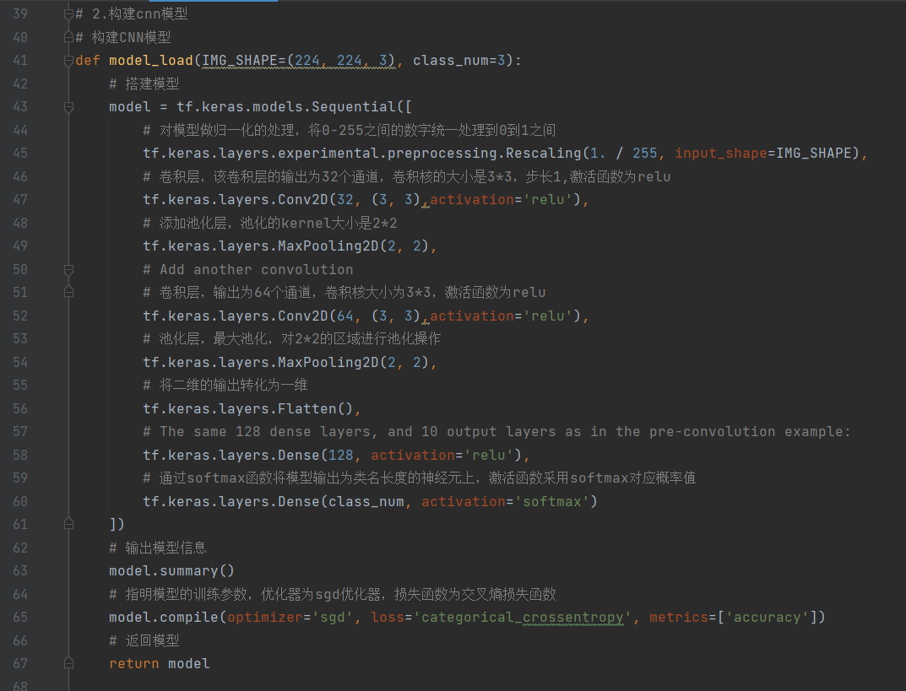
部分代码
模型构建代码
点击请替换文字内容
请替换文字内容，添加相关标题，修改文字内容，也可以直接复制你的内容到此。请替换文字内容，添加相关标题，修改文字内容，也可以直复制你的内容到此。请替换文字内容，添加相关标题，修改文字内容，也可以直接复制你的内容到此。请替换文字内容，添加相关标题，修改文字内容，也可以直接复制你的内容到此。
点击请替换文字内
请替换文字内容，添加相关标题，修改文字内容，也可以直接复制你的内容到此。请替换文字内容，添加相关标题，修改文字内容，也可以直接复制你的内容到此。请替换文字内容，添加相关标题，修改文字内容，也可以直接复制你的内容到此。请替换文字内容，添加相关标题，修改文字内容，也可以直接复制你的内容到此。
点击请替换文字内容
请替换文字内容，添加相关标题，修改文字内容，也可以直接复制你的内容到此。请替换文字内容，添加相关标题，修改文字内容，也可以直接复制你的内容到此。请替换文字内容，添加相关标题，修改文字内容，也可以直接复制你的内容到此。请替换文字内容，添加相关标题，修改文字内容，也可以直接复制你的内容到此。

Slide 17
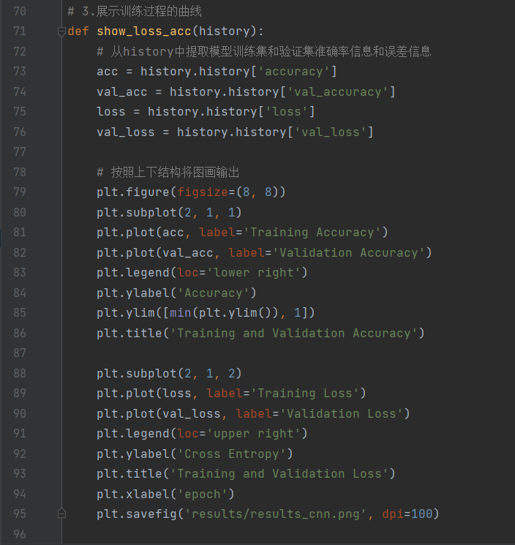
部分代码
展示训练过程曲线代码
点击请替换文字内容
请替换文字内容，添加相关标题，修改文字内容，也可以直接复制你的内容到此。请替换文字内容，添加相关标题，修改文字内容，也可以直复制你的内容到此。请替换文字内容，添加相关标题，修改文字内容，也可以直接复制你的内容到此。请替换文字内容，添加相关标题，修改文字内容，也可以直接复制你的内容到此。
点击请替换文字内
请替换文字内容，添加相关标题，修改文字内容，也可以直接复制你的内容到此。请替换文字内容，添加相关标题，修改文字内容，也可以直接复制你的内容到此。请替换文字内容，添加相关标题，修改文字内容，也可以直接复制你的内容到此。请替换文字内容，添加相关标题，修改文字内容，也可以直接复制你的内容到此。
点击请替换文字内容
请替换文字内容，添加相关标题，修改文字内容，也可以直接复制你的内容到此。请替换文字内容，添加相关标题，修改文字内容，也可以直接复制你的内容到此。请替换文字内容，添加相关标题，修改文字内容，也可以直接复制你的内容到此。请替换文字内容，添加相关标题，修改文字内容，也可以直接复制你的内容到此。

Slide 18
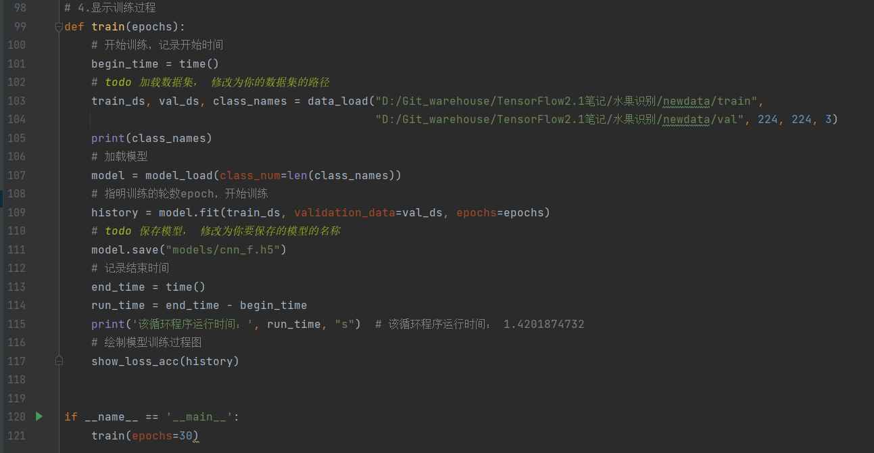
部分代码
显示训练过程代码
点击请替换文字内容
请替换文字内容，添加相关标题，修改文字内容，也可以直接复制你的内容到此。请替换文字内容，添加相关标题，修改文字内容，也可以直复制你的内容到此。请替换文字内容，添加相关标题，修改文字内容，也可以直接复制你的内容到此。请替换文字内容，添加相关标题，修改文字内容，也可以直接复制你的内容到此。
点击请替换文字内
请替换文字内容，添加相关标题，修改文字内容，也可以直接复制你的内容到此。请替换文字内容，添加相关标题，修改文字内容，也可以直接复制你的内容到此。请替换文字内容，添加相关标题，修改文字内容，也可以直接复制你的内容到此。请替换文字内容，添加相关标题，修改文字内容，也可以直接复制你的内容到此。
点击请替换文字内容
请替换文字内容，添加相关标题，修改文字内容，也可以直接复制你的内容到此。请替换文字内容，添加相关标题，修改文字内容，也可以直接复制你的内容到此。请替换文字内容，添加相关标题，修改文字内容，也可以直接复制你的内容到此。请替换文字内容，添加相关标题，修改文字内容，也可以直接复制你的内容到此。

Slide 19
04
效果展示
首页
测试页
上传图片
结果展示
视频展示

Slide 20
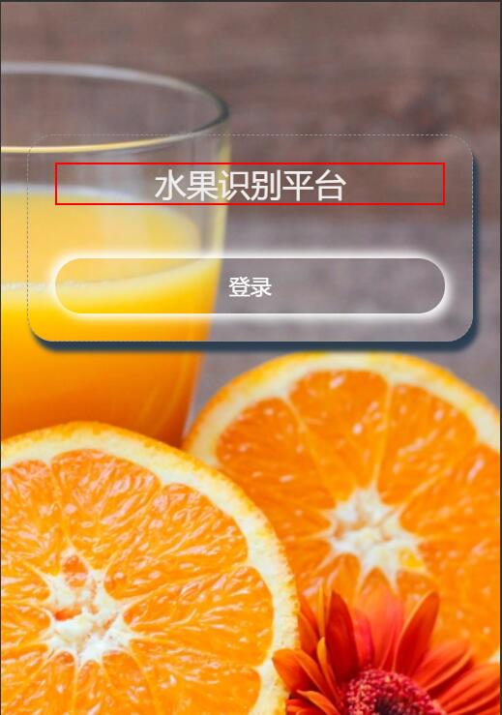
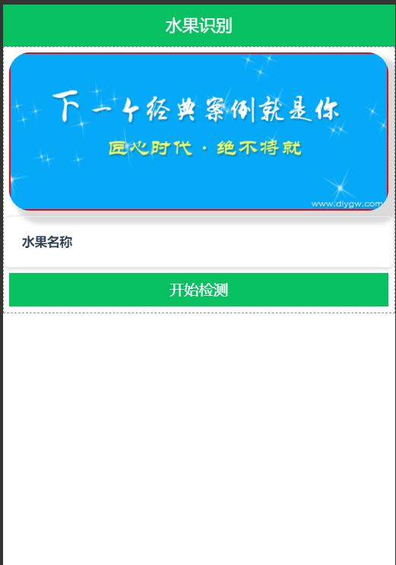
效果展示
首页
测试页

Slide 21
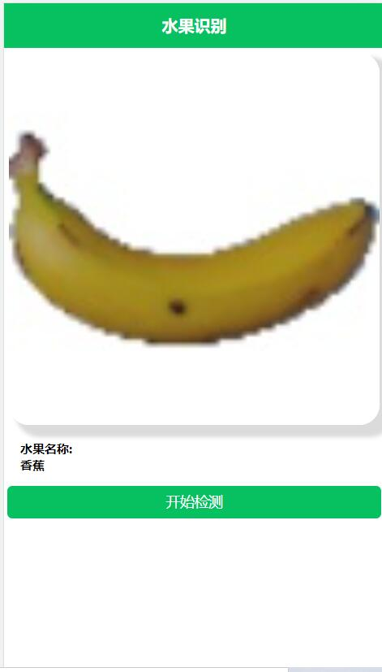
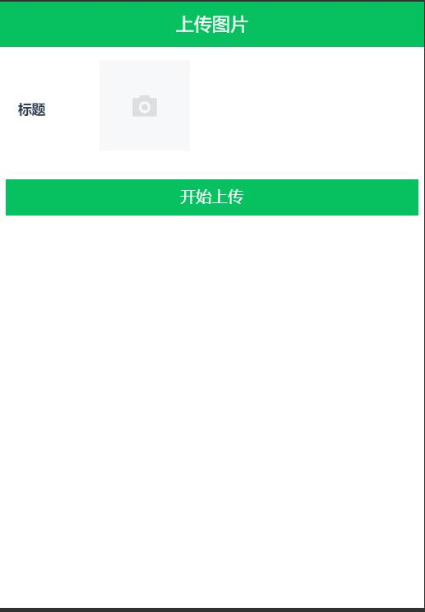
效果展示
结果展示页
上传图片页

Slide 22
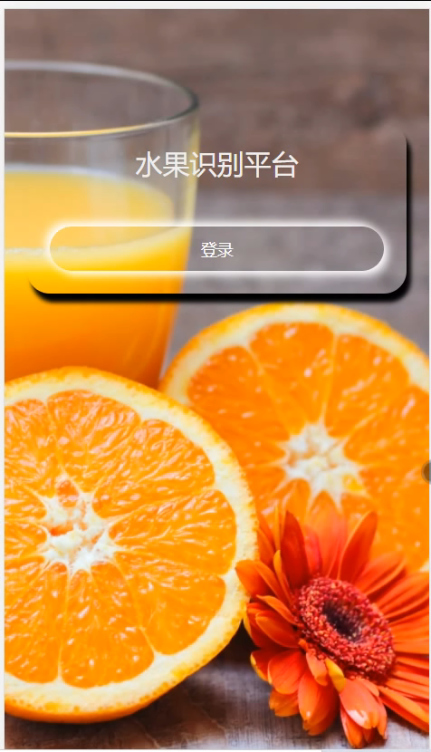
效果展示
展示视频

Slide 23
感 谢 您 的 观 看

